Slide 1
PHÒNG GIÁO DỤC VÀ ĐÀO TẠO QUẬN LONG BIÊN
TRƯỜNG MẦM NON GIA THƯỢNG
Nhận biết tập nói
Chủ đề: Rau, Củ, Qủa và những bông hoa đẹp
Đề tài: NBTN: Hoa thược dược– Hoa lay ơn
Lứa tuổi: Nhà trẻ ( 24- 36 Tháng)
Giáo viên: Trần Thị Bích Quyên
Năm học: 2017- 2018

Slide 2
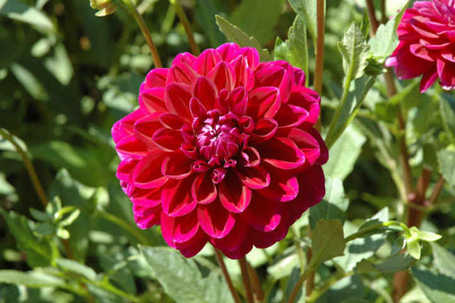
Hoa thược dược

Slide 3
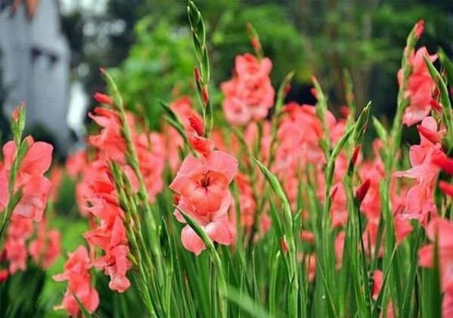
Hoa lay ơn

Slide 4
Một số loại hoa thược dược

Slide 5
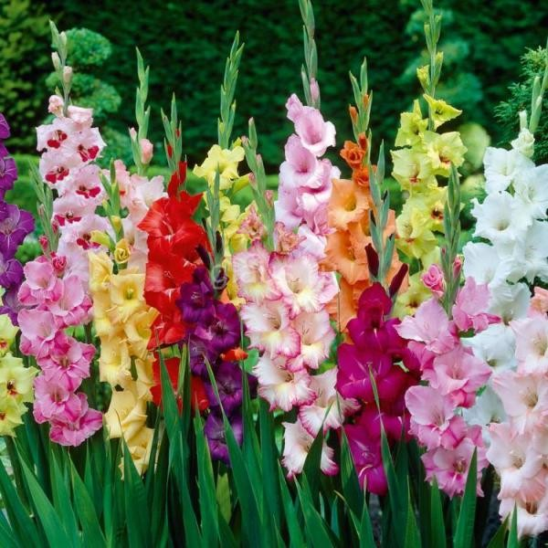
Một số loại hoa lay ơn

